Slide 1
Отдел
государственного экологического надзора
управления контрольно-надзорной деятельностью
П.В. Ворожбицкий
Начальник отдела
МИНИСТЕРСТВО ПРИРОДНЫХ РЕСУРСОВ И ЭКОЛОГИИ НОВОСИБИРСКОЙ ОБЛАСТИ

Slide 2
Региональный государственный экологический надзор
Надзор в области охраны атмосферного воздуха
Надзор в области обращения с отходами
Надзор за соблюдением требований к обращению озоноразрушающих веществ
Направления регионального государственного экологического надзора
Надзор в области использования и охраны водных объектов
Надзор в области охраны и использования ООПТ регионального значения
Надзор за геологическим изучением, рациональным использованием и охраной недр
Надзор в области обеспечения санитарной (горно-санитарной) охраны природных лечебных ресурсов, лечебно-оздоровительных местностей и курортов

Slide 3
Объекты, оказывающие негативное воздействие на окружающую среду

Slide 4
Статья 8.1 Федерального закона «О защите прав юридических лиц и индивидуальных предпринимателей при осуществлении государственного контроля (надзора) и муниципального контроля» от 26.12.2008 № 294-ФЗ
Постановление Правительства Российской Федерации от 30.11.2020 № 1969 «Об особенностях формирования ежегодных планов проведения плановых проверок юридических лиц и индивидуальных предпринимателей на 2021 год, проведения проверок в 2021 году и внесении изменений в пункт 7 Правил подготовки органами государственного контроля (надзора) и органами муниципального контроля ежегодных планов проведения плановых проверок юридических лиц и индивидуальных предпринимателей»
Постановление Правительства Российской Федерации от 22.11.2017 № 1410 «О критериях отнесения производственных объектов, используемых юридическими лицами и индивидуальными предпринимателями, оказывающих негативное воздействие на окружающую среду, к определенной категории риска для регионального государственного экологического надзора и об особенностях осуществления указанного надзора»
План проверок юридических лиц и индивидуальных предпринимателей на 2021 год
30 плановых проверок

Slide 5
Основные нарушения законодательства в области охраны окружающей среды за 1 квартал 2021 года
Ненадлежащее накопление отходов потребления (отработанных ртутьсодержащих ламп)
Часть 1 статьи 51 Федерального закона от 10.01.2002 № 7-ФЗ «Об охране окружающей среды»
Постановление Правительства Российской Федерации от 28.12.2020 № 2314 «Об утверждении правил обращения с отходами производства и потребления в части осветительных устройств, электрических ламп, ненадлежащие сбор, накопление, использование, обезвреживание, транспортирование и размещение которых может повлечь причинение вреда жизни, здоровью граждан, вреда животным, растениям и окружающей среде» (взамен постановления Правительства Российской Федерации от 03.09.2010 № 681
Часть 2 статьи 11 Федерального закона от 24.06.1998 № 89-ФЗ «Об отходах производства и потребления»

Slide 6
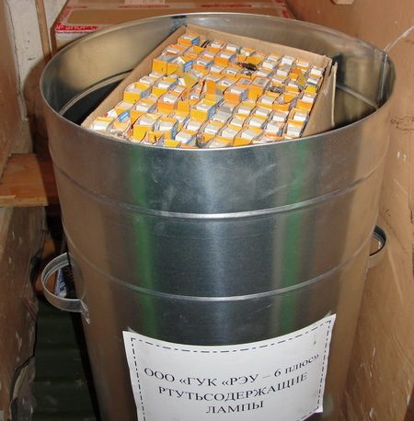
Основные нарушения законодательства в области охраны окружающей среды за 1 квартал 2021 года
Ненадлежащее накопление отходов потребления (отработанных ртутьсодержащих ламп)

Slide 7
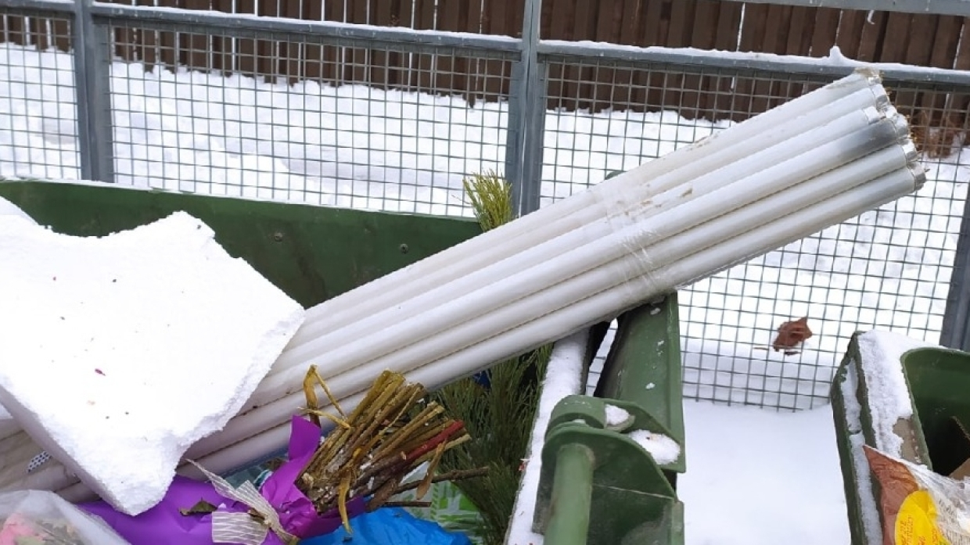
Основные нарушения законодательства в области охраны окружающей среды за 1 квартал 2021 года
Ненадлежащее накопление отходов потребления (отработанных ртутьсодержащих ламп)

Slide 8
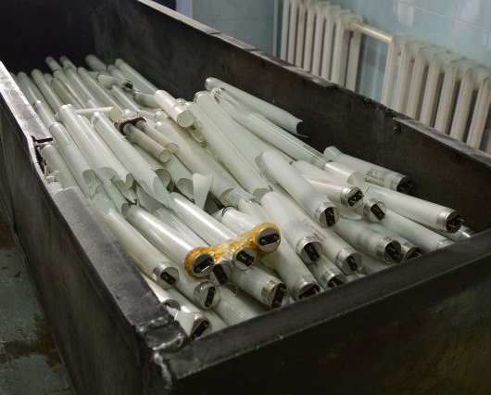
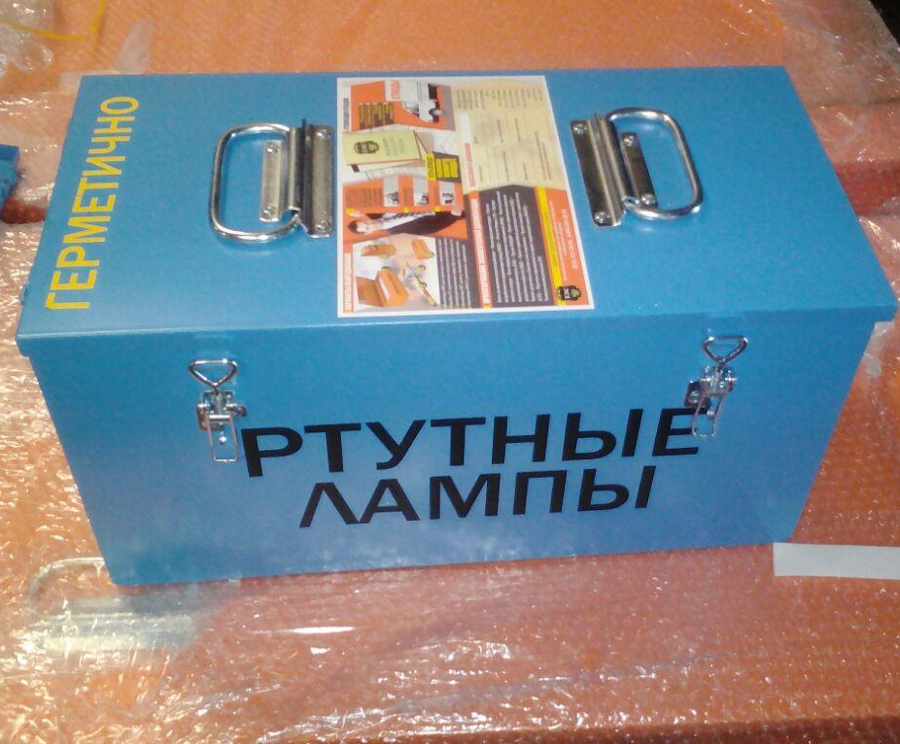
Основные нарушения законодательства в области охраны окружающей среды за 1 квартал 2021 года
Ненадлежащее накопление отходов потребления (отработанных ртутьсодержащих ламп)

Slide 9
Основные нарушения законодательства в области охраны окружающей среды за 1 квартал 2021 года
Несоблюдение требований в области охраны окружающей среды при накоплении отходов производства и потребления (отработанных ртутьсодержащих ламп)
Часть 1 статьи 8.2 КоАП РФ
на ЮЛ
от 100 000 до
250 000 рублей
или приостановление деятельности
до 90 суток
На ФЛ
от 1 000 до 2 000 рублей
на ДЛ
от 10 000
до 30 000
рублей
на ИП
от 30 000 до
50 000 рублей или приостановление деятельности до 90 суток

Slide 10
Краткая информация о ртутьсодержащих лампах
3-5 мг ртути
I класс опасности –
чрезвычайно опасные
Степень воздействия
на окружающую среду:
очень высокая
Пары ртути могут вызвать
тяжелое отравление с поражением нервной системы, почек
Разбитая лампа загрязняет
6 м3 воздуха

Slide 11
Пункт 6 статьи 14.3 Федерального закона от 24.06.1998 № 89-ФЗ «Об отходах производства и потребления»
ЮЛ, ИП
Государственная информационная система учета и контроля за обращением с отходами I и II классов опасности
(ГИС ОПВК)
Операторы
Отходы I и II классов опасности
Региональные операторы ТКО
www.rosfeo.ru (ФГУП «ФЭО»)
раздел «Федеральная схема и ГИС ОПВК»

Slide 12
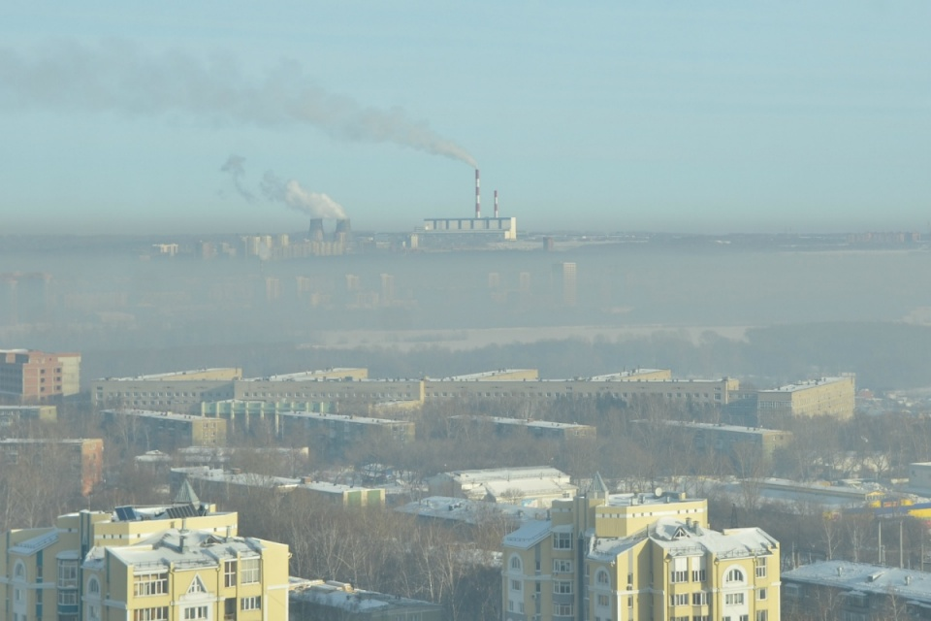
Основные нарушения законодательства в области охраны окружающей среды за 1 квартал 2021 года
Не проведение хозяйствующими субъектами мероприятий по уменьшению выбросов загрязняющих веществ в атмосферный воздух в периоды неблагоприятных метеорологических условий (НМУ).
Объекты НВОС
I, II, III категорий
Отсутствие согласованных планов мероприятий по уменьшению выбросов загрязняющих веществ в атмосферный воздух в периоды НМУ

Slide 13
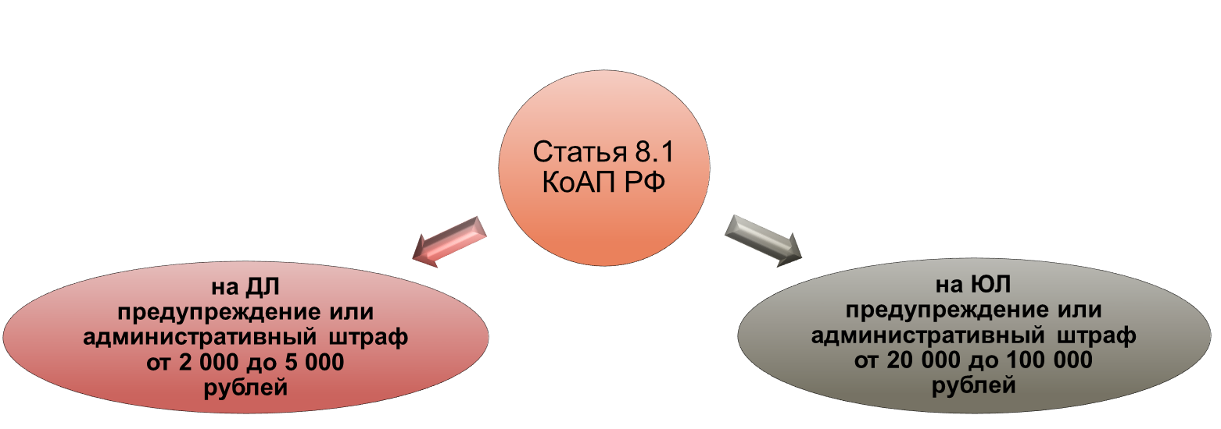
Основные нарушения законодательства в области охраны окружающей среды за 1 квартал 2021 года

Slide 14
Изменения в законодательстве с 1 января 2021 года
Приказ Минприроды России от 05.12.2014 № 541 «Об утверждении Порядка отнесения отходов I-IV классов опасности к конкретному классу опасности»
Приказ Минприроды России от 08.12.2020 № 1027 «Об утверждении порядка отнесения отходов I - IV классов опасности к конкретному классу опасности»
ЮЛ, ИП, в процессе деятельности которых образуются отходы I-V классов опасности, виды которых не включены в ФККО, в течение 90 рабочих дней со дня установления, по результатам проведения учета отходов, такого вида отходов, а также со дня изменения технологического процесса или вида деятельности, приводящих к изменению видов образующихся отходов, подготавливает документы и материалы обоснования отнесения отходов к конкретному классу опасности по степени негативного воздействия на окружающую среду и направляют их в территориальный орган Росприроднадзора для подтверждения отнесения отходов к конкретному классу опасности;
при наличии у ЮЛ или ИП обособленных подразделений, расположенных в разных субъектах РФ, при осуществлении деятельности которых образуются отходы, имеющие одинаковые классификационные признаки, ЮЛ, ИП направляет документы и материалы только в один из территориальных органов Росприроднадзора, который определяет самостоятельно .
на отходы, не включенные в ФККО, у хозяйствующих субъектов была обязанность подтверждения отнесения таких отходов к конкретному классу опасности в течение 90 дней со дня их образования;
хозяйствующие субъекты направляли документы и материалы в территориальные органы Росприроднадзора по месту нахождения обособленных подразделений.

Slide 15
Изменения в законодательстве с 15 января 2021 года
Приказ Минприроды России от 10.12.2020 № 1043 «Об утверждении Порядка представления декларации о плате за негативное воздействие на окружающую среду и ее формы и о признании утратившими силу приказов Министерства природных ресурсов и экологии Российской Федерации от 9 января 2017 г. № 3 и от 30 декабря 2019 г. № 899»
к декларации о плате за негативное воздействие на окружающую среду (декларация о плате) прикладываются копии договоров на размещение отходов и журналы учета движения отходов за отчетный период;
при осуществлении проверки декларации о плате Федеральная служба по надзору в сфере природопользования и ее территориальные органы вправе запросить у лица, обязанного вносить плату, документы учета выбросов, сбросов загрязняющих веществ, отходов производства и потребления, формируемые при осуществлении производственного экологического контроля в соответствии с Федеральным законом № 7-ФЗ, подтверждающие определение платежной базы за отчетный период, за исключением документов бухгалтерского учета, а также документов, которые ранее предоставлялись лицом, обязанным вносить плату, и (или) имеются у Федеральной службы по надзору в сфере природопользования и ее территориальных органов и (или) могут быть получены с использованием системы межведомственного электронного взаимодействия. Срок направления копий указанных документов лицом, обязанным вносить плату, в территориальный орган Федеральной службы по надзору в сфере природопользования - в течение 20 рабочих дней со дня получения соответствующего запроса.

Slide 16
Работа по профилактике нарушений ЮЛ и ИП обязательных требований в области охраны окружающей среды
На официальном сайте министерства mpr.nso.ru размещено:
Актуализированный перечень нормативных правовых актов и их отдельных частей
Руководства по соблюдению обязательных требований законодательства Российской Федерации и утвержденных в установленном законодательством Российской Федерации порядке стандартов (норм, правил) в области охраны окружающей среды
Обзор правоприменительной практики при осуществлении министерством природных ресурсов и экологии Новосибирской области регионального государственного экологического надзора за 2020 год

Slide 17
Работа по профилактике нарушений ЮЛ и ИП обязательных требований в области охраны окружающей среды
Проводятся:
Постоянное консультирование юридических лиц, индивидуальных предпринимателей и граждан в устной и письменной формах
Ежеквартальные публичные обсуждения результатов правоприменительной практики осуществления регионального государственного экологического надзора на территории Новосибирской области
30 предупреждений

Slide 18
СПАСИБО ЗА ВНИМАНИЕ!

